Slide 1
Министерство образования, науки и молодежи Красноярского края
Лесосибирский педагогический институт - филиал федерального государственного автономного образовательного учреждения высшего профессионального образования "Сибирский федеральный университет"
Портфолио
Рудова Оксана Александровна
студентка 1 курса, группы ЛФ-ФПП17-01БНД
факультета Педагогики и Психологии НО и ДО

Slide 2
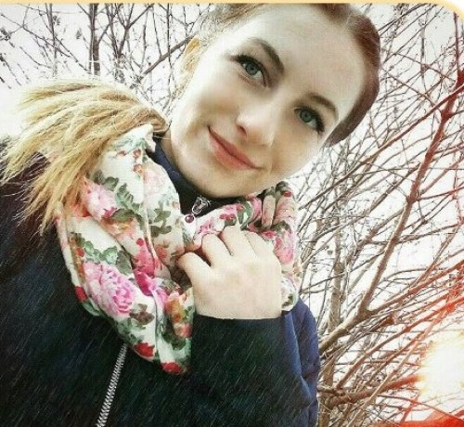
Рудова Оксана Александровна
Дата рождения: 22 октября 1999 г
Образование: окончила среднее образование в школе №46 им. В.П. Астафьева в 2017 г
Сведения о доп. образовании: окончила Художественную школу по специальности ДПИ
Адрес местожительства: п. Подтёсово, ул. Лермонтова 19а; 7 мкрн д.4-26
Опыт работы: не имеется
Родители:
Мать - Рудова Елена Валерьевна, 42 года, учитель математики МБОУ ПСОШ №46 имени В.П. Астафьева
Отец - Рудов Александр Владимирович, 42 года, Лесосибирский порт, капитан теплохода «Вакутин»
Контактный телефон: 89135140371
E-mail: oksana99@mail.ru

Slide 3
Жизненные принципы
Уважение
Получать удовольствие от того, что есть в моей жизни
Добиваться целей
Стремиться к лучшему
Уметь собой управлять
Уметь прощать
Нести ответственность за свои поступки

Slide 4
Цели и задачи
Цели | Задачи | Сроки
1. Сдать первую и последующие сессии без троек | Сформировать план работы на семестр, изучать весь материал, выполнять все практические, сдать все коллоквиумы | 5 лет
2. Закончить институт | Написать дипломную работу, защитить диплом, стать хорошим специалистом | 5 лет
3. Переехать по возможности в другой город | Накопить достаточно средств, приобрести хорошую квартиру в Красноярске, сделать ремонт на свой вкус | 10 лет
4. Устроиться на достойную высокооплачиваемую работу, которая мне будет нравится | Написать резюме, пройти собеседование, устроиться и в дальнейшем сделать карьеру | 7 лет
5. Создать собственную семью | Найти молодого человека, вступить в брак по любви, родить детей | 10 лет
6. Путешествовать | Получить загранпаспорт, купить машину, взять визу и побывать в Италии | 15 лет

Slide 5
Портфолио достижений
2.1. Сведения об участии в школьных спортивных, научных, общественных мероприятиях

Slide 6
Вид мероприятия | Учебный год | Место проведения, уровень (областной, городской, районный, Международный, Всероссийский) | Форма участия (выступление, работа в команде, презентация и др.) | Результат (грамота, сертификат, благодарственное письмо и др.)
Конкурс «Золотая осень им. В.П. Астафьева» | 2016 г. | г. Енисейск, районный | Выступление в номинации «Я хочу вам рассказать…» | Диплом 1 степени
Научно- Практическая конференция | 2016 г. | с. Озерное, районный | Выступление в секции ДО по теме «Кукольный мир: от обрядовой до куклы современности» | Грамота, 1 место

Slide 7
Вид мероприятия | Учебный год | Место проведения, уровень (областной, городской, районный, Международный,Всероссийский) | Форма участия (выступление, работа в команде, презентация и др.) | Результат (грамота, сертификат, благодарственное письмо и др.)
Всероссийский открытый заочный конкурс «Интеллект- Экспресс» | 2017 г. | г. Обнинск, Всероссийский | Выступление в номинации «Тайны русского языка, осень 2016-2017 гг.» | Свидетельство, Лауреат 1 степени
Всероссийская дистанционная олимпиада по математике «Инфоурок» | 2017 г. | г. Смоленск, Всероссийская | Решение математических задач, тестирование | Диплом 1 степени

Slide 8
Вид мероприятия | Учебный год | Место проведения, уровень (областной, городской, районный, Международный, Всероссийский) | Форма участия (выступление, работа в команде, презентация и др.) | Результат (грамота, сертификат, благодарственное письмо и др.)
Муниципальный конкурс творчества «Сибирские Самородки-2017 г.» | 2017 г. | г. Енисейск, городской | Творческая работа в номинации «Фотография» | Диплом 1 степени
Открытый городской конкурс стихов и прозы «Люблю я природу Сибири» | 2017 г. | г. Енисейск, городской | Выступление в номинации «Стихи» | Диплом 1 степени, золотая медаль

Slide 9
Вид мероприятия | Учебный год | Место проведения, уровень (областной, городской, районный, Международный,Всероссийский) | Форма участия (выступление, работа в команде, презентация и др.) | Результат (грамота, сертификат, благодарственное письмо и др.)
Сдача нормативов по огневой подготовке при проведении пятидневных учебных сборов | 2016 г. | Енисейский район | Сдача нормативов | Диплом 1 степени
V Международная олимпиада по математике | 2017 г. | п. Подтёсово, Международная | Тестирование, решение математических задач | Диплом 1 степени

Slide 10
2.2. Курсы, дополнительное образование

Slide 11
Диплом об окончании Художественной школы по специальности «Декоративно-Прикладное искусство» сроком обучения 4 года
Сертификат за участие в работе курса по выбору «Семейная экономика. Азбука страхования.»
Сертификат за участие в работе курса по выбору «Делопроизводство»
Сертификат за участие в работе курса по выбору «Грамматика английского языка»
Сертификат за участие в работе курса по выбору «Основы медицинских знаний»

Slide 12
Портфолио документов

Slide 13
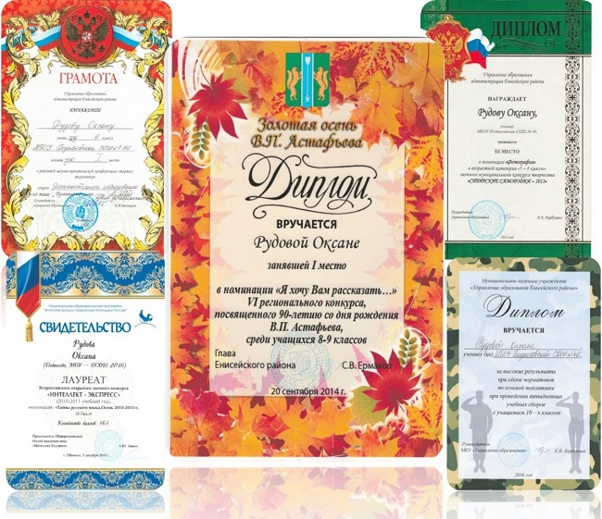

Slide 14
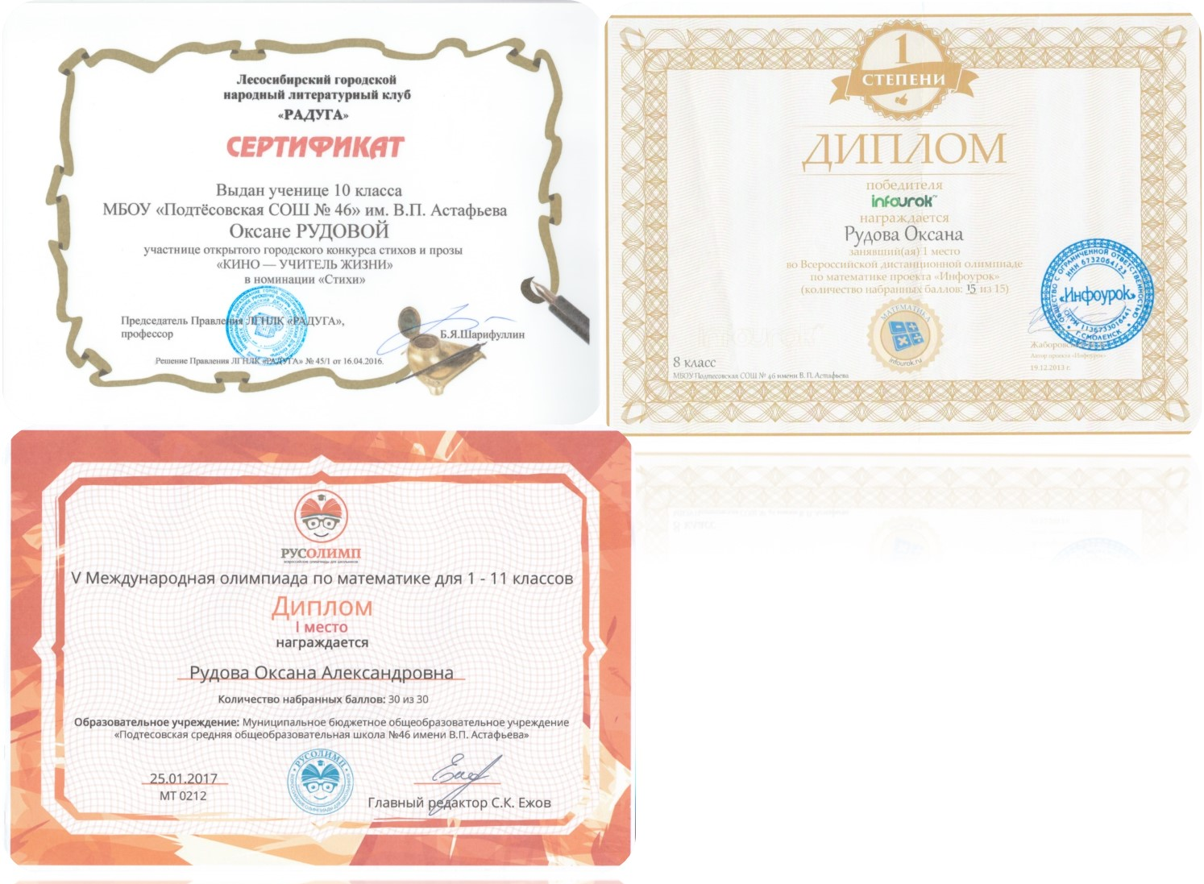
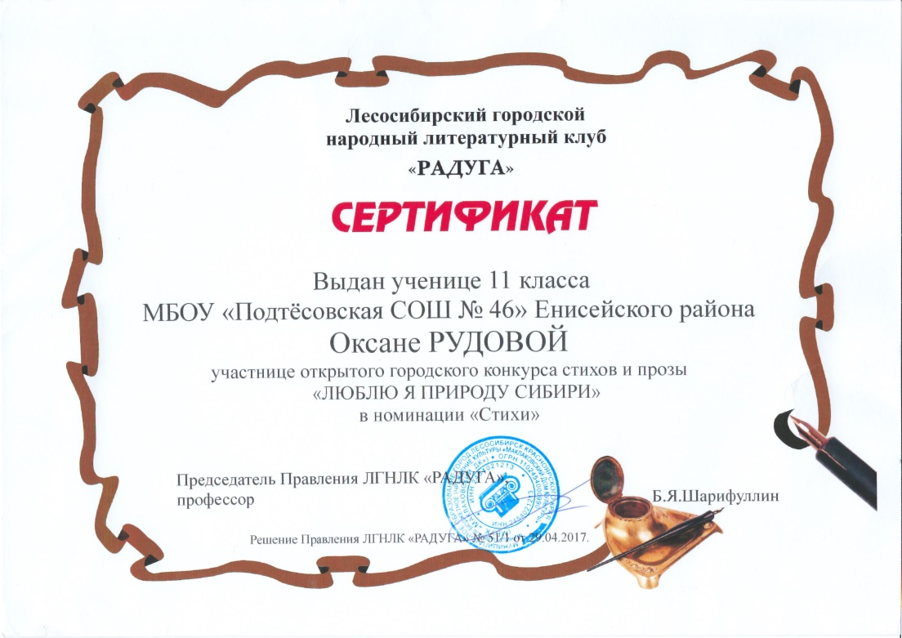

Slide 15
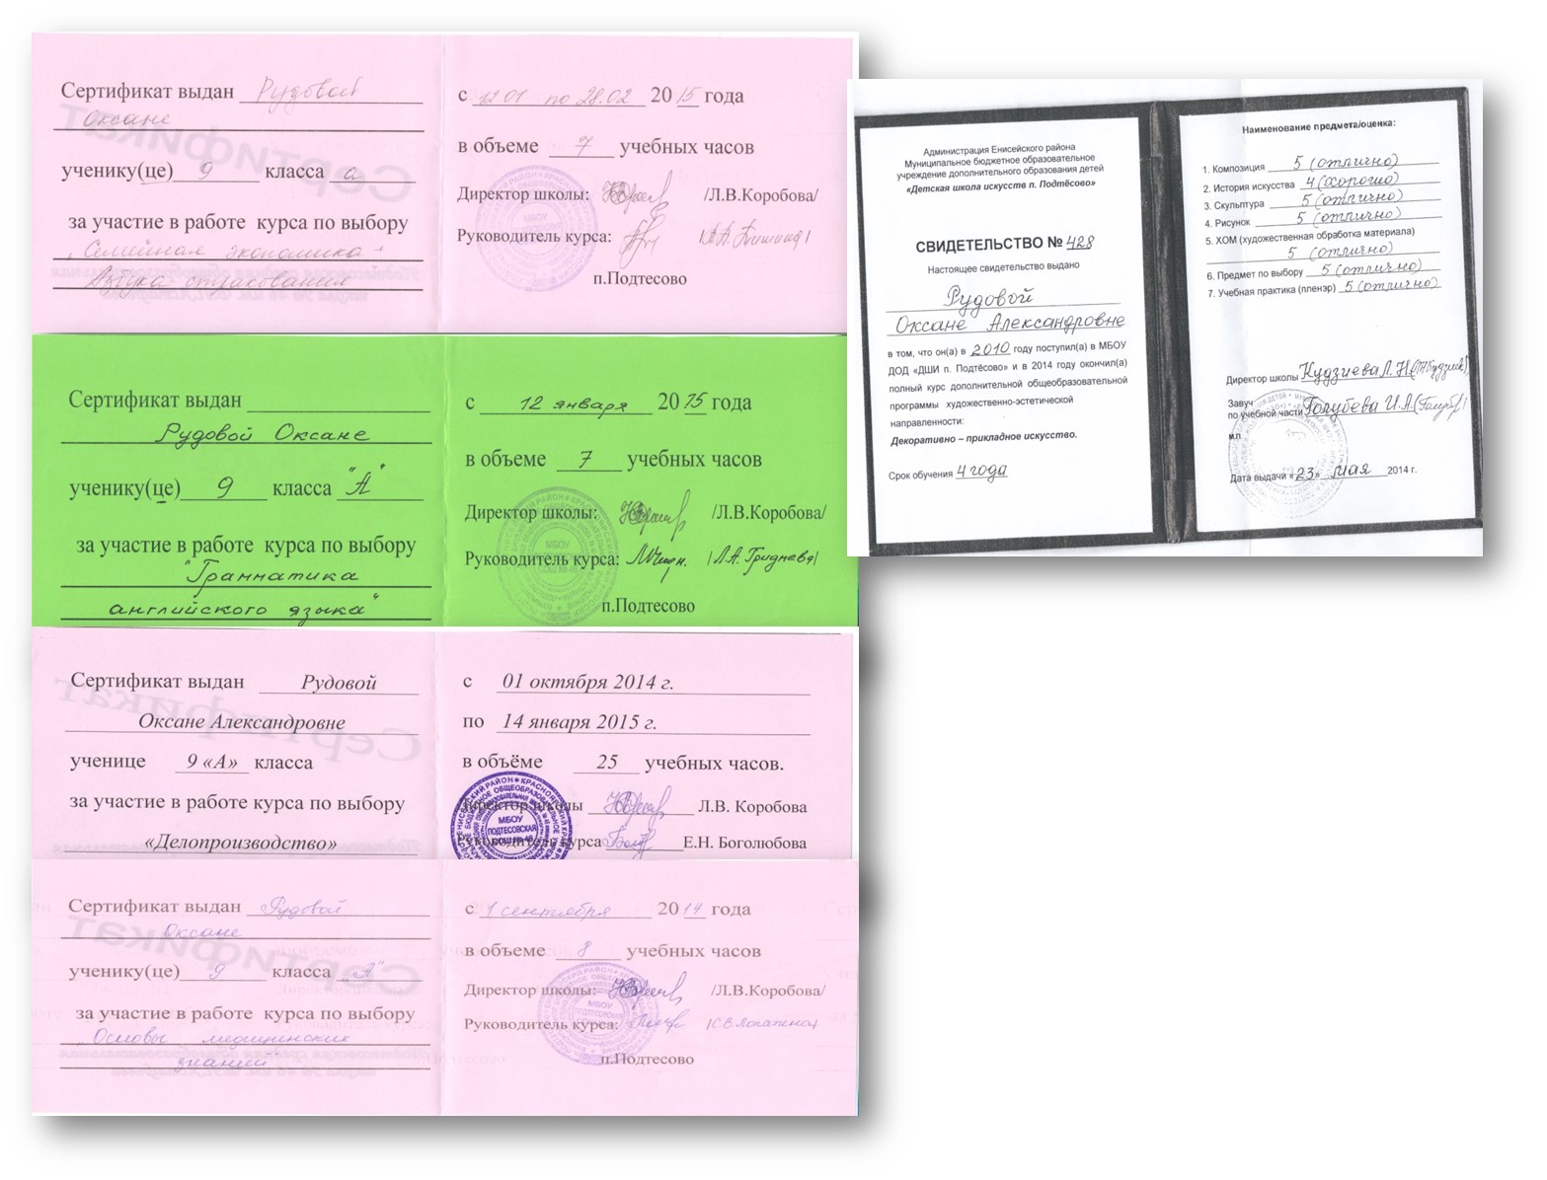

Slide 16
Рефлексия
Все поставленные мною цели требуют немало усилий и упорства, так как они очень важны для меня. Ещё в школе у меня была цель поступить в Лесосибирский педагогический институт и я её достигла. Для этого я сдала все необходимые экзамены и получила аттестат об окончании школы, подала документы в этот институт и успешно прошла конкурс при поступлении.
Ближайшей целью для меня является сдача зимней сессии. Для этого я выполняю заданные практические занятия, чтобы научиться применять теорию на практике, усваиваю весь материал и работы стараюсь сдавать в срок. Сданные мною уже два коллоквиума, подтвердили, что к ним нужно подходить с особым усердием и наличием знаний. Я думаю, что в начале у меня не получилось до конца выучить некоторые вопросы, которые привели к затруднению ответа. Я поняла в чем мои трудности и ошибки по данным вопросам и исправила их. К сессии мне нужно подготовиться очень хорошо, чтобы сдать её без троек и в дальнейшем быть на хорошем счету у преподавателей и своих однокурсников. Для этого конечно же мне понадобиться немало усилий и времени, чтобы написать, подготовить, и только потом выучить все вопросы. Но я не хочу отступать и буду стараться делать всё, чтобы выйти на хороший уровень и в дальнейшем стать хорошим специалистом.
Также я хотела бы научиться распределять своё время, чтобы успевать всё по- максимуму, так как сейчас на данный момент накапливается всё больше и больше дел, в результате их приходится откладывать, что тем самым не приводит ни к чему хорошему. Думаю, в дальнейшем у меня всё получится!

Slide 17
Эссе
Я выбрала профессию учителя начальных классов, так как на сегодняшний день это наиболее востребованная профессия, а также потому что я очень люблю детей и легко с ними контактирую, нахожу общий язык. Она требует усердия, трудолюбия, внимания, терпения. Эта профессия даёт мне возможность совершенствоваться, чему-либо научиться и научить этому других, ещё не осознавших всю сущность окружающего мира детей. Ведь именно дети дают нам энергию и стимул двигаться вперёд. Я считаю, что именно благодаря учителю, его работе, возможно формирование личности, настоящего Человека. Пусть эта профессия хоть и требует немало усилий, но зато эта профессия очень высоко ценится, потому что учитель вкладывает в свою работу всю свою любовь и доброту. Педагог, он постоянно учится, развивается, это несомненный плюс! Ведь именно сам педагог должен донести все свои знания ученикам, сделать уроки более интересными, а объяснения понятными. Ведь никакая техника не способна заинтересовать и заменить учительское слово! И школа, в которой работает каждый учитель, должна стать для него вторым домом, где каждый день он видит эти радостные улыбки на лицах детей.
Ещё эта профессия обладает неким творчеством, ведь учитель должен найти неординарный творческий подход к подаче нового материала, оригинальные ответы и выводы учеников. Конечно, всего познать невозможно, но стремиться знать как можно больше, должен каждый учитель не только в нашей стране, но и во всем мире! Также учитель должен быть наставником, примером для своих учеников, так как в школе формируется будущая личность человека, его взгляды на жизнь, которые потом повлияют на его дальнейшую взрослую жизнь. Я рада, горжусь тем, что я буду учителем, так как учитель воспитывает, учит, и влияет на будущее наших детей в хорошем смысле этого слова, тем самым направляет их в нужное русло.

